Slide 1
HOẠT ĐỘNG 1
KHỞI ĐỘNG
Tiết 1

Slide 2
HOẠT ĐỘNG 2
KHÁM PHÁ-LUYỆN TẬP

Slide 3
Luyện đọc thành tiếng
Notes:
Bài giảng thiết kế bởi: Nguyễn Thị Tuyết Nga – TH Mai Động – Hoàng Mai - HN

Slide 4
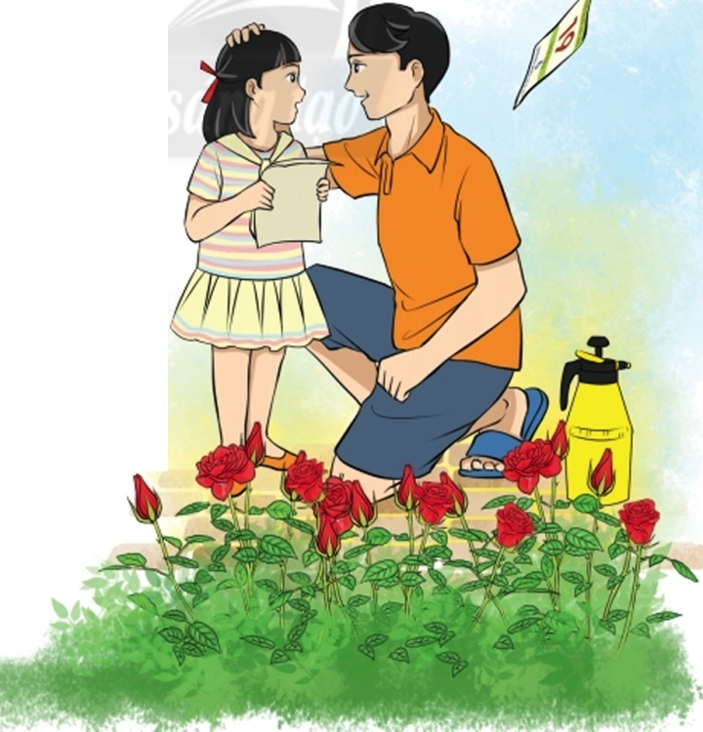
Ngày hôm qua đâu rồi ?
Em cầm tờ lịch cũ: - Ngày hôm qua đâu rồi? Ra ngoài sân hỏi bố Xoa đầu em, bố cười.
-Ngày hôm qua ở lại
Trên cành hoa trong vườn
Nụ hồng lớn lên mãi
Đợi đến ngày tỏa hương

Slide 5
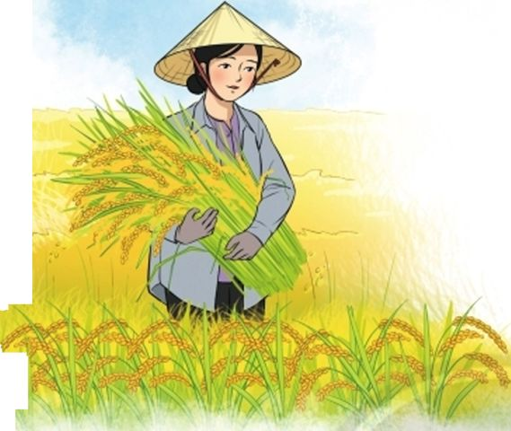
Ngày hôm qua ở lại
Trong hạt lúa mẹ trồng
Cánh đồng chờ gặt hái
Chín vàng màu ước mong.
Ngày hôm qua ở lại
Trong vở hồng của con
Con học hành chăm chỉ
Là ngày qua vẫn còn…
Bế Kiến Quốc

Slide 6
Luyện đọc từ
lịch cũ
chín vàng
nụ hồng
gặt hái
tỏa hương
uớc mong

Slide 7
Luyện đọc câu

Slide 8
Em cầm tờ lịch cũ: //
-Ngày hôm qua đâu rồi ? //
Ra ngoài sân / hỏi bố /
Xoa đầu em, / bố cười. //

Slide 9
-Ngày hôm qua ở lại
Trên cành hoa trong vườn
Nụ hồng lớn lên mãi
Đợi đến ngày tỏa hương.

Slide 10
Ngày hôm qua ở lại
Trong hạt lúa mẹ trồng
Cánh đồng chờ gặt hái
Chín vàng màu ước mong.

Slide 11
-Ngày hôm qua ở lại
Trong vở hồng của con
Con học hành chăm chỉ
Là ngày qua vẫn còn.

Slide 12
Luyện đọc đoạn

Slide 13
Em cầm tờ lịch cũ:
-Ngày hôm qua đâu rồi ?
Ra ngoài sân hỏi bố
Xoa đầu em, bố cười.

Slide 14
-Ngày hôm qua ở lại
Trên cành hoa trong vườn
Nụ hồng lớn lên mãi
Đợi đến ngày tỏa hương.

Slide 15
Ngày hôm qua ở lại
Trong hạt lúa mẹ trồng
Cánh đồng chờ gặt hái
Chín vàng màu ước mong.

Slide 16
-Ngày hôm qua ở lại
Trong vở hồng của con
Con học hành chăm chỉ
Là ngày qua vẫn còn.

Slide 17
Luyện đọc nhóm

Slide 18
THI ĐUA ĐỌC

Slide 19
Ngày hôm qua đâu rồi?
Em cầm tờ lịch cũ:
- Ngày hôm qua đâu rồi?
Ra ngoài sân hỏi bố
Xoa đầu em bố cười.
- Ngày hôm qua ở lại
Trong hạt lúa mẹ trồng
Cánh đồng chờ gặt hái
Chín vàng màu ước mong.
- Ngày hôm qua ở lại
Trên cành hoa trong vườn
Nụ hồng lớn lên mãi
Đợi đến ngày tỏa hương.
- Ngày hôm qua ở lại
Trong vở hồng của con
Con học hành chăm chỉ
Là ngày qua vẫn còn.
Bế Kiến Quốc

Slide 20
Tiết 2

Slide 21
Luyện đọc hiểu
Notes:
Bài giảng thiết kế bởi: Nguyễn Thị Tuyết Nga – TH Mai Động – Hoàng Mai - HN

Slide 22
Ngày hôm qua đâu rồi?
Em cầm tờ lịch cũ:
- Ngày hôm qua đâu rồi?
Ra ngoài sân hỏi bố
Xoa đầu em bố cười.
- Ngày hôm qua ở lại
Trong hạt lúa mẹ trồng
Cánh đồng chờ gặt hái
Chín vàng màu ước mong.
- Ngày hôm qua ở lại
Trên cành hoa trong vườn
Nụ hồng lớn lên mãi
Đợi đến ngày tỏa hương.
- Ngày hôm qua ở lại
Trong vở hồng của con
Con học hành chăm chỉ
Là ngày qua vẫn còn.
Bế Kiến Quốc

Slide 23
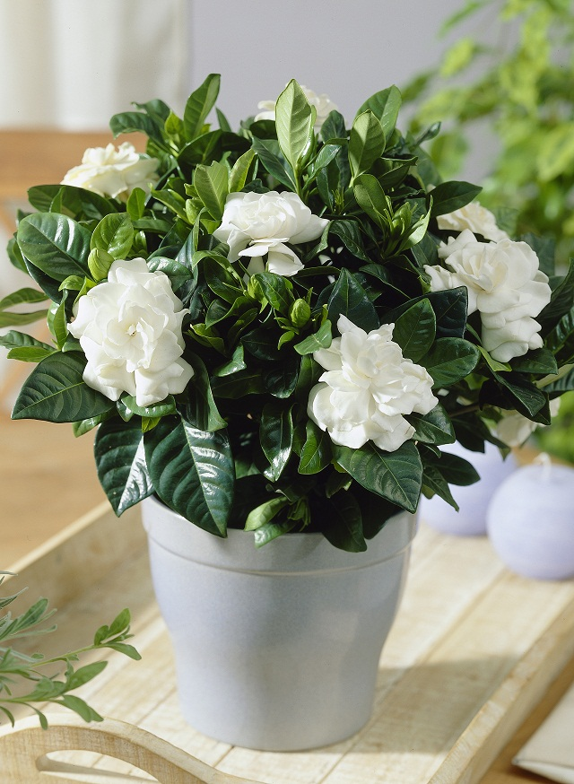
hương thơm :
« tỏa hương»

Slide 24
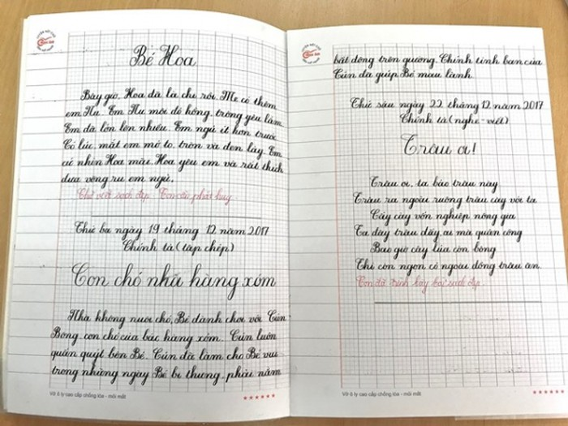
VỞ HỒNG
quyển vở ghi nhiều nhận xét hay, nhiều thành tích tốt, chữ ghi sạch, đẹp.

Slide 25
Luyện đọc nhóm
SGK/ 18 và 19

Slide 26
1.
Bạn nhỏ hỏi bố điều gì?
Bạn nhỏ hỏi bố ngày hôm qua đâu rồi ?

Slide 27
2.
Theo bố ngày hôm qua ở lại những nơi nào?
Cành hoa, hạt lúa, vở hồng

Slide 28
3.
Ngày hôm qua của em ở lại những đâu?

Slide 29
Em cần làm gì để không phí thời gian?
Trả lời: Em cần chăm học, chăm làm, giúp đỡ cha mẹ làm việc nhà.

Slide 30
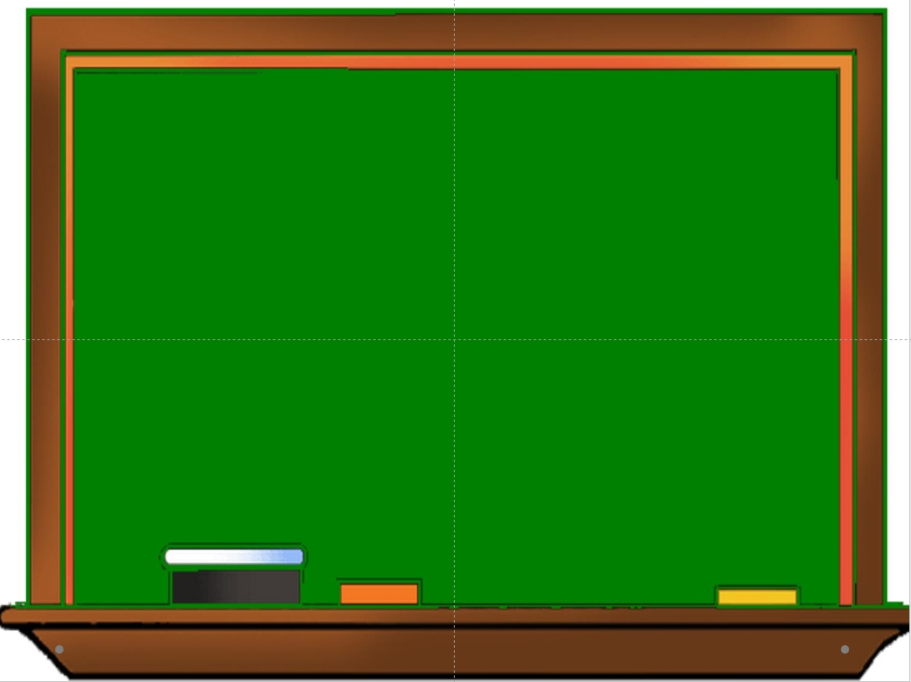
- Chọn khổ thơ em thích học thuộc

Slide 31
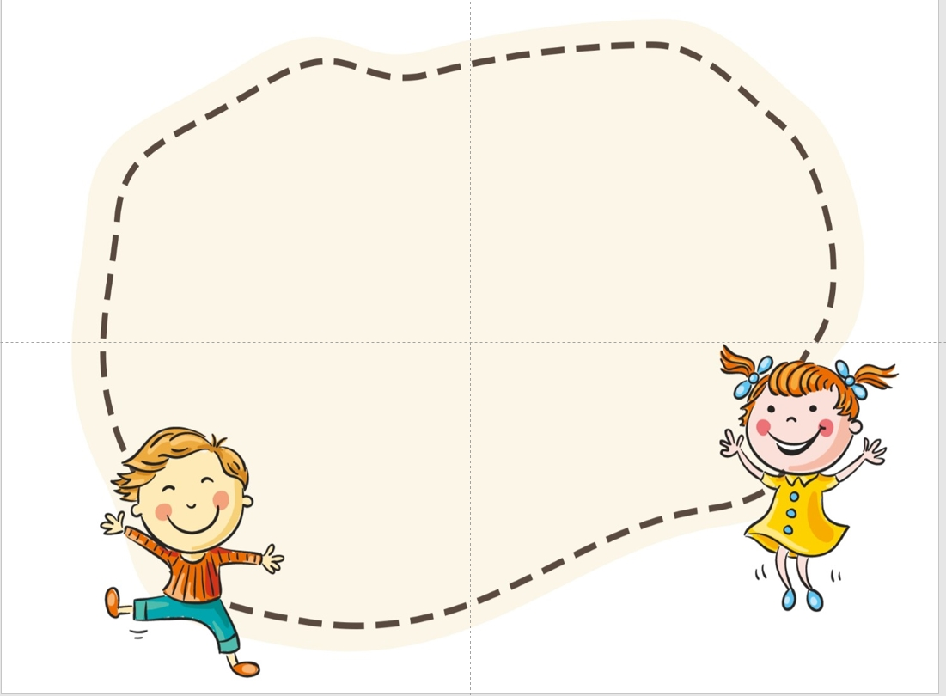
Luyện đọc lại bài
theo giọng nhân vật

Slide 32
Ngày hôm qua đâu rồi?
Em cầm tờ lịch cũ:
- Ngày hôm qua đâu rồi?
Ra ngoài sân hỏi bố
Xoa đầu em bố cười.
- Ngày hôm qua ở lại
Trong hạt lúa mẹ trồng
Cánh đồng chờ gặt hái
Chín vàng màu ước mong.
- Ngày hôm qua ở lại
Trên cành hoa trong vườn
Nụ hồng lớn lên mãi
Đợi đến ngày tỏa hương.
- Ngày hôm qua ở lại
Trong vở hồng của con
Con học hành chăm chỉ
Là ngày qua vẫn còn.
Bế Kiến Quốc

Slide 33
Luyện đọc thuộc lòng từng khổ thơ

Slide 34
Ngày hôm qua đâu rồi?
Ngày hôm qua
tờ lịch cũ
- ở lại
Trong
chờ gặt hái
Chín vàng
-Ngày
vở hồng
Con học hành
vẫn còn.
Em cầm
- đâu rồi?
Ra ngoài sân
, bố cười.
-Ngày hôm qua
Trên trong vườn
Nụ hồng
toả hương.
Ngày hôm qua
hạt lúa mẹ trồng
hỏi bố
Cánh đồng
Xoa đầu em
màu ứơc mong
ở lại
hôm qua ở lại
cành hoa
Trong
của con
lớn lên mãi
chăm chỉ
Đợi đến ngày
Là ngày qua

Slide 35
THI ĐUA ĐỌC THUỘC LÒNG

Slide 36
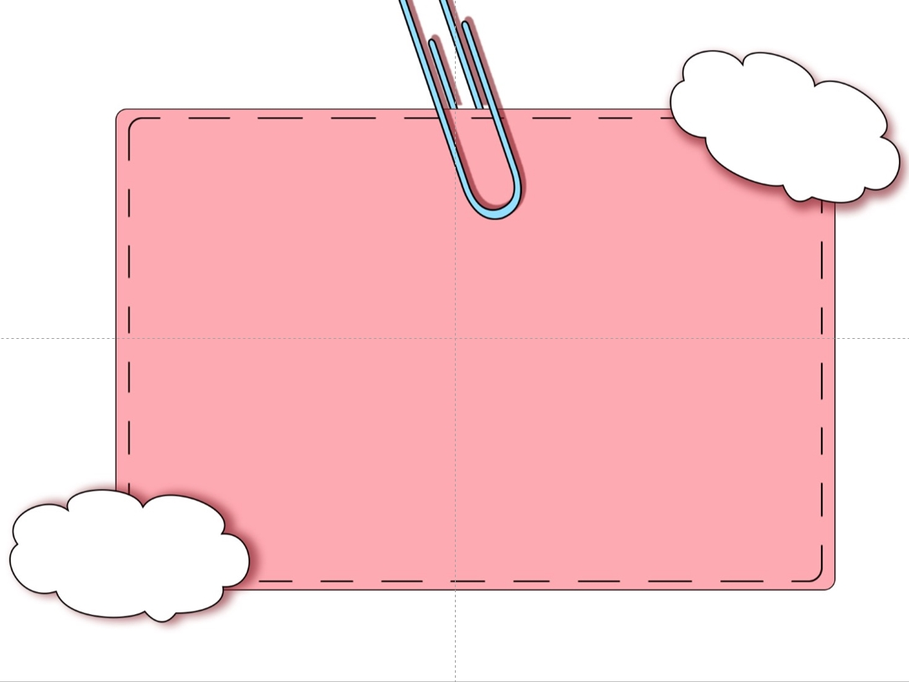
Luyện tập mở rộng

Slide 37
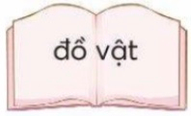
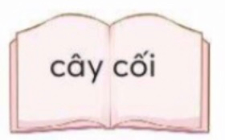
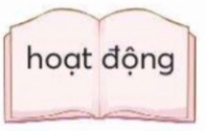
-HS nêu yêu cầu đề bài .
-HS chọn thẻ từ em thích.
-Viết từ theo yêu cầu của thẻ từ em đã chọn.
-Di chuyển các thẻ cùng tên về một nhóm (nhóm mới)
- HS trình bày sản phẩm .

Slide 38
Trưng bày sản phẩm trên 1 nhánh cây –bảng nhóm
Mục đích : HS cùng đọc chia sẻ ý kiến với bạn.

Slide 39
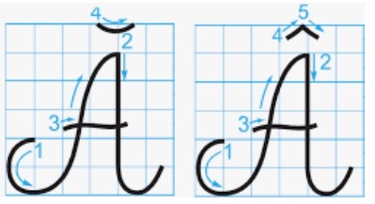
TIẾT 3
Chữ hoa

Slide 40
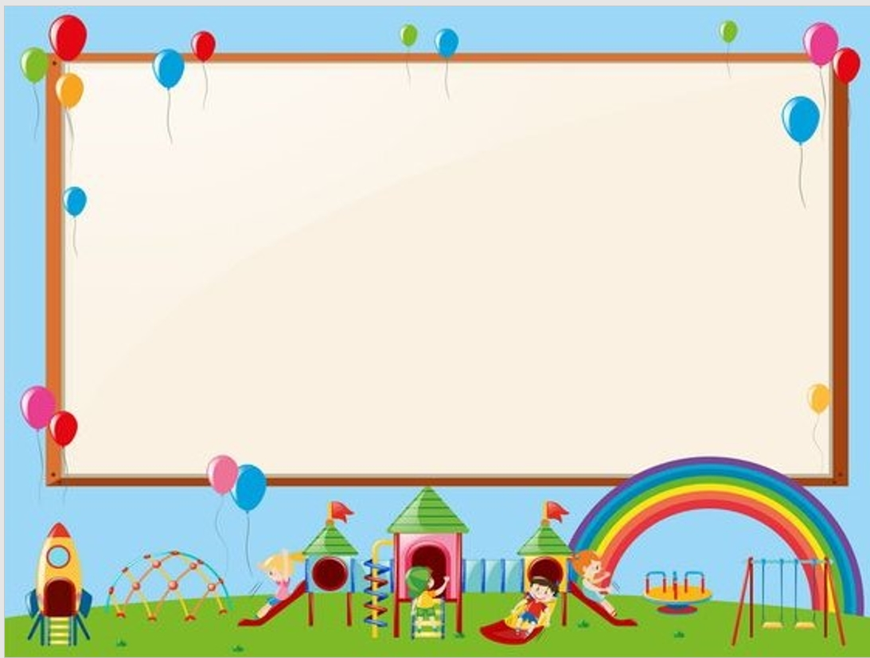

Slide 43
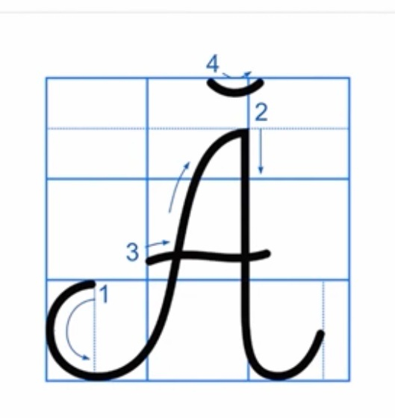
Độ cao của chữ hoa : 2,5 ô li vở
Gồm có 4 nét
-Nét móc trái
-Nét móc dưới
-Nét lượn ngang
-Nét cong dưới nhỏ (là dấu á)

Slide 44
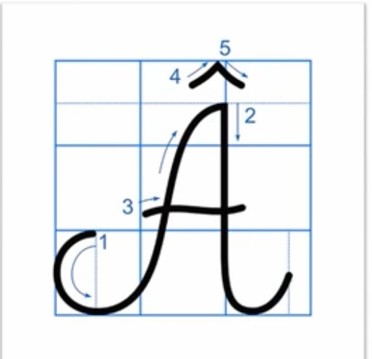
Độ cao của chữ hoa : 2,5 ô li vở
Gồm có 5 nét
Các nét 1,2,3 giống như chữ hoa A
Nét 4,5 là hai nét thẳng xiên
ngắn nối nhau, tạo nét gãy nhọn ở phía trên (dấu mũ)

Slide 45
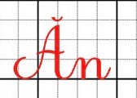
Nêu độ cao các con chữ
-Các chữ có độ cao 1 ô li vở: n, â, m, i
-Các chữ có độ cao 2,5 ô li vở: Ă, ch, nh, k
-Viết chữ A nối nét viết tiếp chữ n.
Dừng bút ngay giữa đường kẻ 1 và 2.
Viết nét cong dưới nhỏ tạo dấu á

Slide 46
Giáo dục kĩ năng sống
trong việc hằng uống hằng ngày

Slide 47
Học sinh viết bảng con
Nhận xét

Slide 48
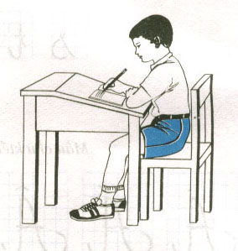
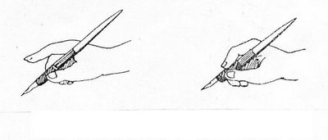
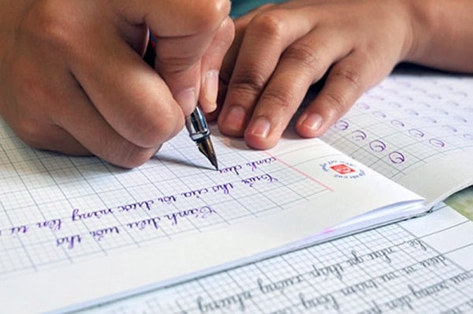
Ngón cái là anh, ngón trỏ là em
Ngón trỏ nâng viết cách ngòi 3cm
Học viết chữ phải ngồi ngay, lưng thẳng
Hai vai bằng ,thoải mái lỏng toàn thân
Thật nhẹ nhàng nâng bút lướt nhanh

Slide 49
Thực hành viết vở

Slide 50
Khởi động
Bài hát Bắc kim thang

Slide 52
1. Chia nhóm thảo luận
2. Thực hành chia sẻ
3. Mở rộng vốn từ

Slide 53
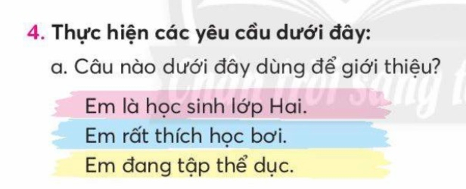
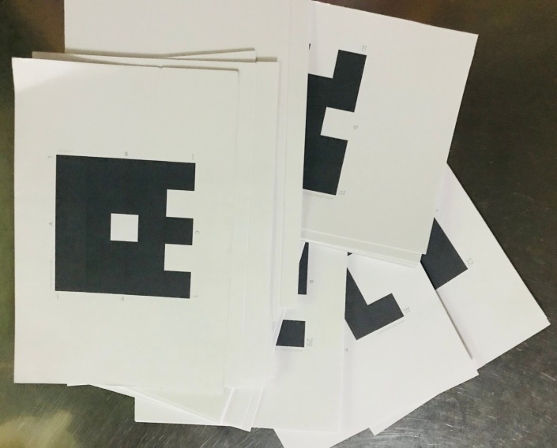
Cả lớp tham gia trò chơi plickers

Slide 54
Thảo luận nhóm đôi

Slide 55
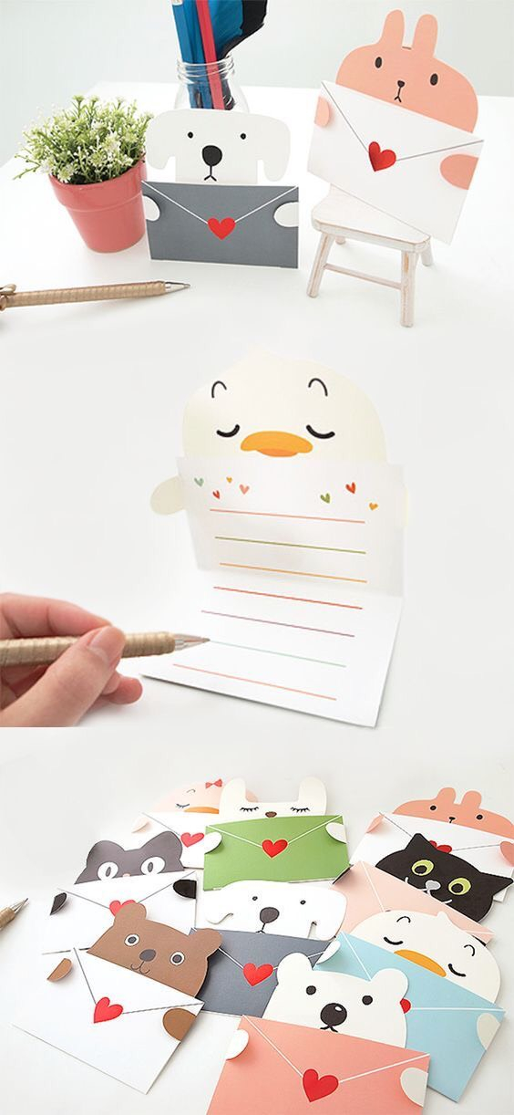
Hoạt động cá nhân

Slide 56
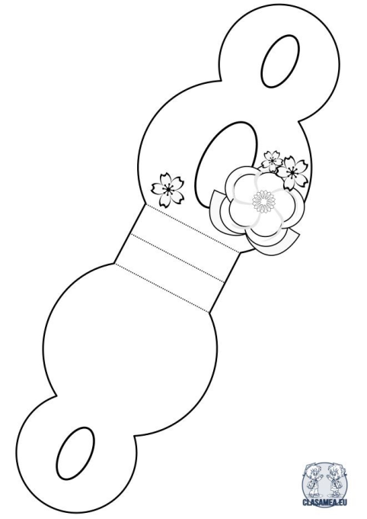
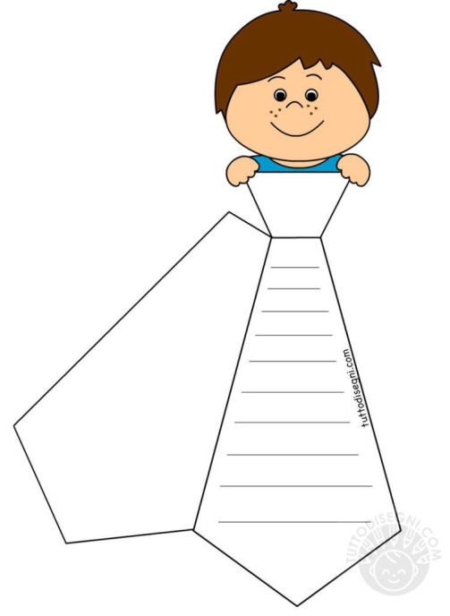
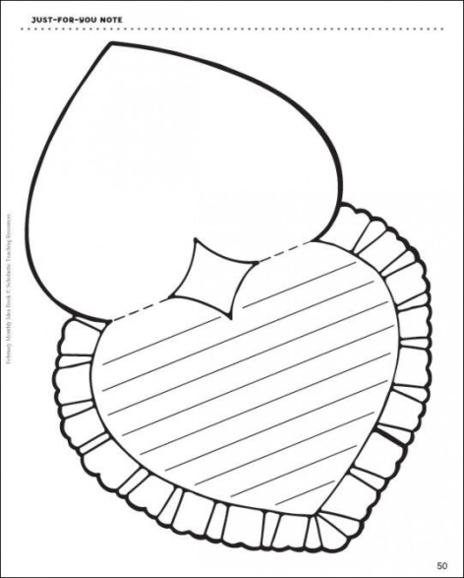
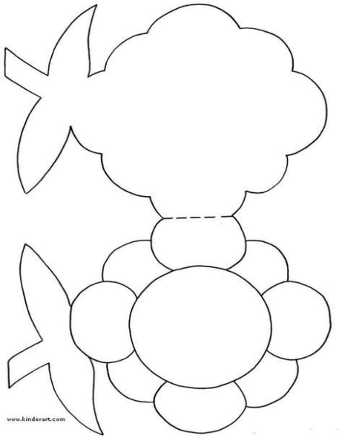
Chia sẻ
Trình bày sản phẩm
[Album] [Album]

Slide 57
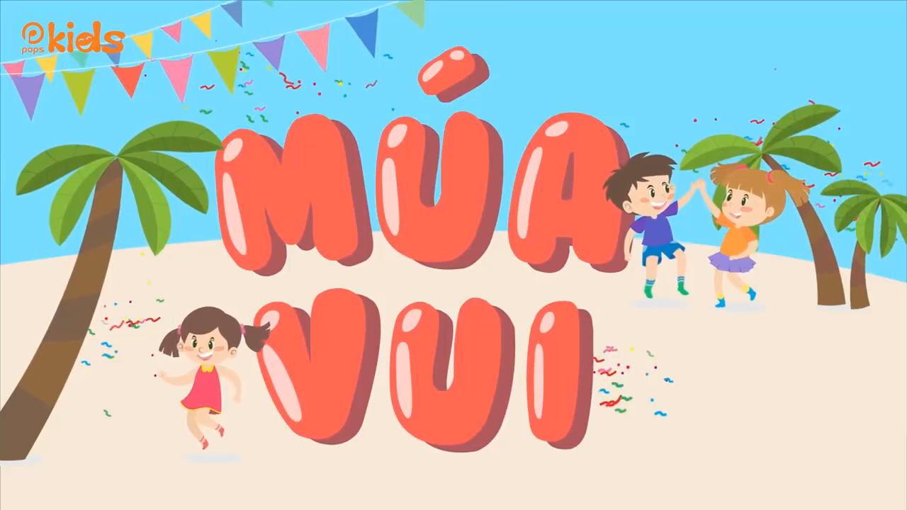
HÁT VỚI NHAU
Bài hát múa vui

